Slide 1

Uygulama
Dr.Yüksel YURTAY
Sayısal
Analiz
Polinomlar
Enterpolasyon
Grafikler

Slide 2
Sayisal Analiz
Polinomlar
Polinom Girişi
Matlab’de polinomlar katsayılarının vektörü ile tanımlanır.
Örnek: P(x) = -6x⁵+4x³-2x²+3 polinomunu tanıtınız.
>>P = [-6 0 4 -2 0 3]
Dikkat edilirse x⁴ ve x¹ mertebeli terimlerin katsayılarının 0 olarak girildiği görülebilir.
Polinomun köklerinin bulunması
Yukarıda tanımlanan P polinomunun kökleri roots komutu ile bulunabilir.
>> r = roots(P)
r =
0.9490
0.3643 + 0.7341i
0.3643 - 0.7341i
-0.8388 + 0.2844i
-0.8388 - 0.2844i P polinomumun ilk kökü reel, diğer kökleri ise karmaşıktır.

Slide 3
Sayisal Analiz
Kökleri bilinen bir polinomun oluşturulması
Kökleri [-1 1] olan polinomu poly fonksiyonu ile tanımlayalım.
>> poly([-1 1])
ans =
1 0 -1 → (x²+0x-1)
Polinomun belli bir noktada değerinin bulunması
P polinomunun 2 noktasındaki değerini bulalım. Bu amaçla polyval fonksiyonu
kullanılacaktır.
P(x) = -6x⁵+4x³-2x²+3 -> P = [-6 0 4 -2 0 3]
>> polyval(P,2)
ans =
-165
Polinomun bir tanım aralığında değerlerinin bulunması
P polinomunun 1 ile 5 arasındaki değerlerini hesaplayalım.
>> polyval(P,1:5)
ans =
-1 -165 -1365 -5917 -18297

Slide 4
Sayisal Analiz
Polinomun türevinin alınması
P polinomunun türevini polyder fonksiyonu ile hesaplayalım.
>> polyder(P)
ans =
-30 0 12 -4 0
Dolayısıyla, P polinomunun türevi : -30x⁴+0x³+12x²-4x+0 → -30x⁴+12x²-4x
Polinomun integralinin alınması
P polinomunun integralini polyint fonksiyonu ile hesaplayalım. İntegrasyon sabiti 3 ise;
>> polyint(P,3)
ans =
-1 0 1 -0.66667 0 3 3 → -x⁶+0x⁵+x⁴-0.67x³+0x²+3x+3
Dolayısıyla, P polinomunun integrasyon sabitinin 3 olması durumunda integrali:
-x⁶+x⁴-0.67x³+3x+3

Slide 5
Sayisal Analiz
İki polinomun çarpımı
(x+1)(x²) çarpımını conv fonksiyonu ile hesaplayalım.
>> conv([1 1],[1 0 0])
ans =
1 1 0 0 → (x³+x²)
Polinom Bölümü
x³+x²+1 polinomunu x²’ye deconv fonksiyonu ile bölelim.
>> [a,b] = deconv([1 1 0 1],[1 0 0])
a =
1 1
b =
0 0 0 1
Burada a bölümü ve b ise kalanı göstermektedir.

Slide 6
Sayisal Analiz
Aradeğer bulma hesabı (Enterpolasyon)
Bir boyutlu aradeğer bulma: interp1()
Türkiye’nin 1900 ile 1990 arasında 10 yılda bir tekrarlanan nüfus sayımının sonuçları t ve p vektörleriyle verilmiştir.
>>t = 1900:10:1990;
>>p = [75.995 91.972 105.711 123.203 131.669 150.697 179.323 203.212 226.505 249.633];
1975 yılında Türkiye’nin nüfusunu hesaplayınız.
>>interp1(t,p,1975)
ans =
214.8585
Çoğunlukla yukarıdaki tipteki bilgiler tek tabloda özetlenir. Aynı işlemi aşağıda tekrar edelim.
>>tab =
1950 150.697
1960 179.323
1970 203.212
1980 226.505
1990 249.633
>>p = interp1(tab(:,1),tab(:,2),1975)
p =
214.8585

Slide 7
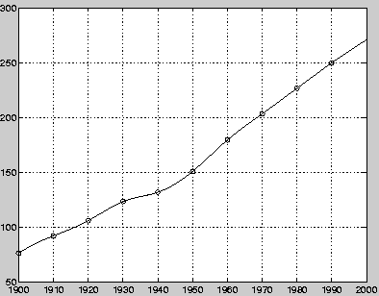
Sayisal Analiz
Ara değer hesabında kullanılan yöntemler:
linear : Doğrusal ara değer bulmakta kullanılır.
nearest : Yakın olan değeri seçer.
spline : Ara değer cubic spline yöntemi ile hesaplanır.
cubic : Ara değer cubic Hermite yöntemi ile hesaplanır
Şimdi 1900-1990 arası nüfus artışının grafiğini çizdirelim.
>>x = 1900:1:2000;
>>y = interp1(t,p,x,'spline');
>>plot(t,p,'o',x,y)

Slide 8
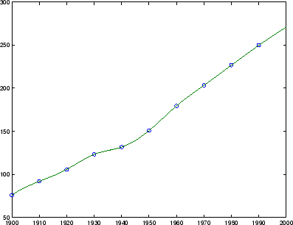
Sayisal Analiz
Ara değer bulmada kullanılan yöntemler dış değer bulma(extrapolasyon) işleminde de kullanılabilir.
Örnek olarak, 1990 ile 2000 yılları arasında nüfus artışının grafiğini çizdirelim.
>>x = 1900:1:2000;
>>y = interp1(t,p,x,'spline');
>>plot(t,p,'o',x,y)

Slide 9
Sayisal Analiz
İki boyutlu interpolasyon
{x_{k}, y_{l}} noktaları için , 1 ≤ k ≤ m, 1 ≤ l ≤ n aralığında z_{ki}, verildiğinde z = f(x, y) interpolasyon denklemi z_{i} = interp2(x, y, z, x_{i}, y_{i}, 'method') matlab fonksiyonu ile bulunabilir.
Metotlar :
Örnek:
z = sin(x² + y²) fonksiyonundan –1 ≤ x ≤ 1, -1 ≤ y ≤ 1 aralıgında data üreterek 'linear' ve the 'cubic‘ metotlarla interpolasyon yapalım,
>>[x, y] = meshgrid(-1:.25:1);
>>z = sin(x.^2 + y.^2);
>>[x_{i}, y_{i}] = meshgrid(-1:.05:1);
>>z_{i} = interp2(x, y, z, x_{i}, y_{i}, 'linear');
>>surf(x_{i}, y_{i}, z_{i}), title(‘iki boyutlu interpolasyon sin(x^2 + y^2)')

Slide 10
Sayisal Analiz
Minimum kareler yöntemiyle polinoma uydurma, polyfit
Verilen x ve y değerlerinden 3. dereceden bir polinom geçirelim.
>> x=[-2 -1 1 3];
>>y=[16 1 0 -2];
>> polyfit(x,y,3) %% Burada 3 polinomun derecesini vermektedir.
ans =
-0.9917 2.8500 0.4917 -2.3500 → -0.9917x³ + 2.85x² + 0.4917x - 2.35

Slide 11
Sayisal Analiz
Grafik Çizdirme
Kartezyen Koordinatlarında 2 Boyutlu Çizim
[0 2π] tanım aralığında sin(θ) grafiğini çizelim.
>> plot(0:0.01:2*pi,sin(0:0.01:2*pi))

Slide 12
Sayisal Analiz
Bu aşamadada grafiğin x eksenini düzenleyelim. İlk aşamada her pi/2 noktasına bir tik atalım ve
>> set(gca,'XTick',0:pi/2:2*pi)
>> set(gca,'XTickLabel',{'0','pi/2','pi','3pi/2','2pi'})

Slide 13
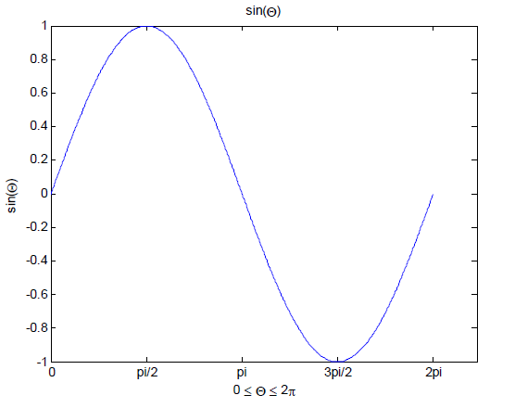
Sayisal Analiz
Grafiğin ve eksenlerinin isimlerini yerleştirelim.
Matlab’de kullanılan semboller bu örneğin sonundaki tabloda verilmiştir.
>>xlabel('0 \leq \Theta \leq 2\pi')
>>ylabel('sin(\Theta)')
>>Title('sin(\Theta)')

Slide 14
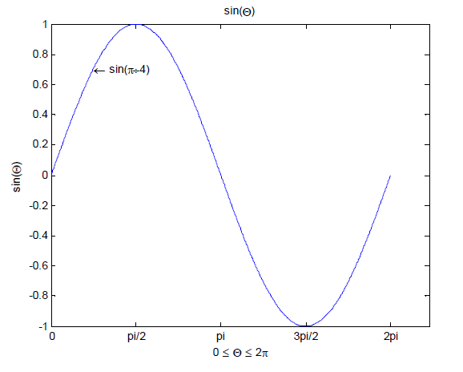
Sayisal Analiz
text komutu ile Grafiğin üzerinde pi/4 noktasını işaretleyelim.
>>Text(pi/4,sin(pi/4),'\leftarrow sin(\pi\div4)', 'HorizontalAlignment','left')

Slide 15
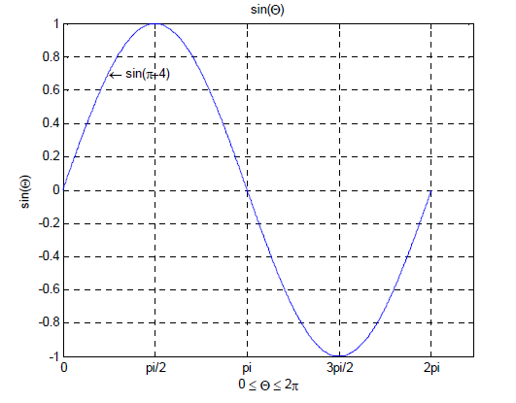
Sayisal Analiz
Şimdi grid çizgilerini yerleştirelim.
>> grid

Slide 16
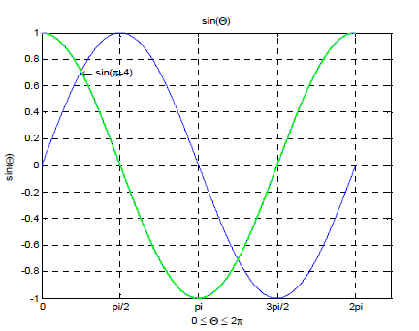
Sayisal Analiz
Bu grafiğin üzerine cos(θ) grafiğini yeşil renkte 2 kalınlığında kesikli çizgiler ile çizdirelim.
>>hold on
>>plot(0:0.01:2*pi,cos(0:0.01:2*pi),'--g','Linewidth',2)
>>hold off

Slide 17
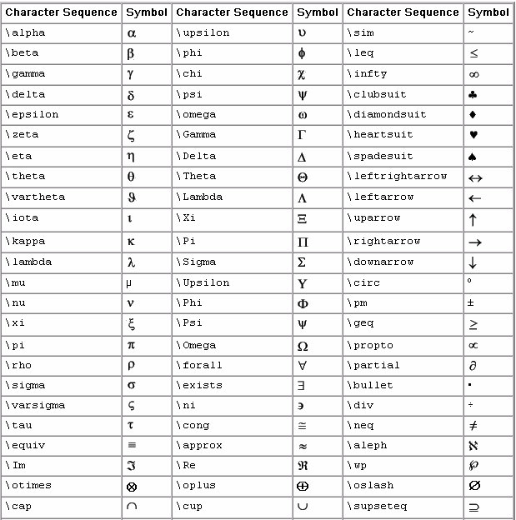
Sayisal Analiz
Matlab’de Sembollerin Kullanımı

Slide 18
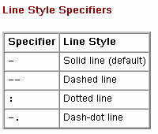
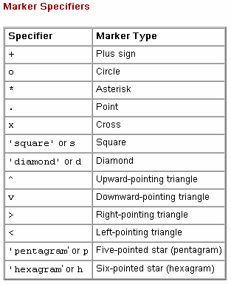
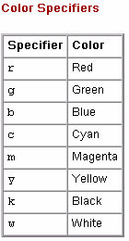
Sayisal Analiz
Çizgi ve Nokta biçimleme komutları

Slide 19
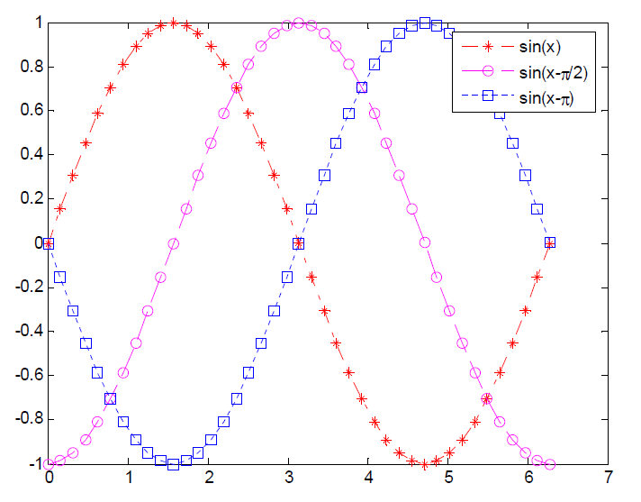
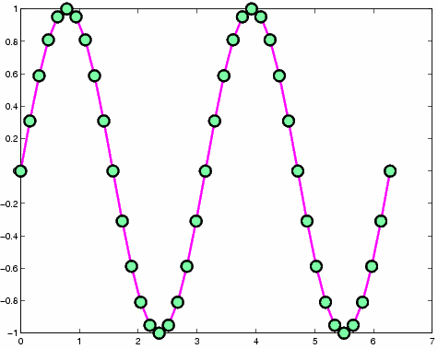
Sayisal Analiz
Biçimleme :
örnek:
Sin(x), Sin(x-pi/2) ve Sin(x-pi) fonksiyonlarının grafiklerini değişik çizgi ve nokta biçimleri kullanarak çiziniz.
Lejantda fonksiyonların isimlerini gösterin.
>>t = 0:pi/20:2*pi;
>>plot(t,sin(t),'-.r*')
>>hold on
>>plot(t,sin(t-pi/2),'--mo')
>>plot(t,sin(t-pi),':bs')
>>hold off
>>legend(‘sin(x)’,’sin(x-\pi/2)’, ’sin(x-\pi)’)

Slide 20
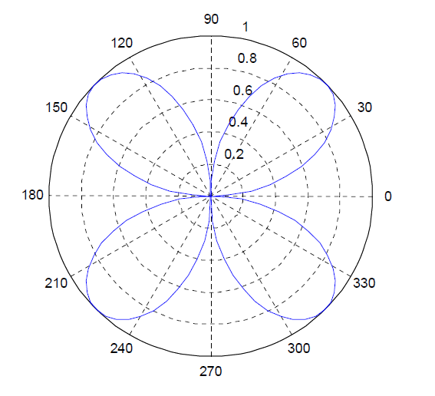
Sayisal Analiz
Polar Koordinatlarda 2 Boyutlu Çizim
r = sin2θ nın grafiğini çizdirelim.
>>theta = linspace(0,2*pi)
>>r = sin(2*theta)
>>polar(r,theta)

Slide 21
Sayisal Analiz
3 boyutlu çizgi grafiği
3 boyutlu bir helis çizdirelim
>>t = 0:pi/50:10*pi;
>>plot3(sin(t),cos(t),t)
>>grid on
>>axis square

Slide 22
Sayisal Analiz
3 boyutlu ağ grafiği
z = fonksiyonun ağ grafiğini çizdirelim.
>>[x,y] = meshgrid(-2:.1:2, -2:.1:2);
>> z = x .* exp(-x.^2 - y.^2);
>> mesh(z)

Slide 23
Sayisal Analiz
3 boyutlu yüzey grafiği
z = x fonksiyonun yüzey grafiğini çizdirelim.
>>[x,y] = meshgrid(-2:.1:2, -2:.1:2);
>> z = x .* exp(-x.^2 - y.^2);
>> surf(z)

Slide 24
Sayisal Analiz
3 boyutlu perde grafiği
z = fonksiyonun perde grafiğini çizdirelim.
>>[x,y] = meshgrid(-2:.1:2, -2:.1:2);
>> z = x .* exp(-x.^2 - y.^2);
>> meshz(z)

Slide 25
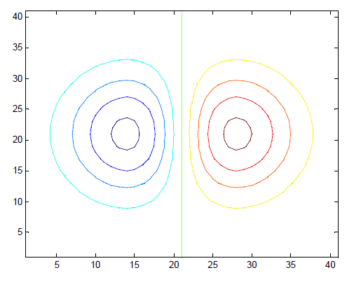
Sayisal Analiz
Kontur grafiği
z = fonksiyonun kontur grafiğini çizdirelim.
>>[x,y] = meshgrid(-2:.1:2, -2:.1:2);
>> z = x .* exp(-x.^2 - y.^2);
>> contour(z)
>> meshc(z)

Slide 26
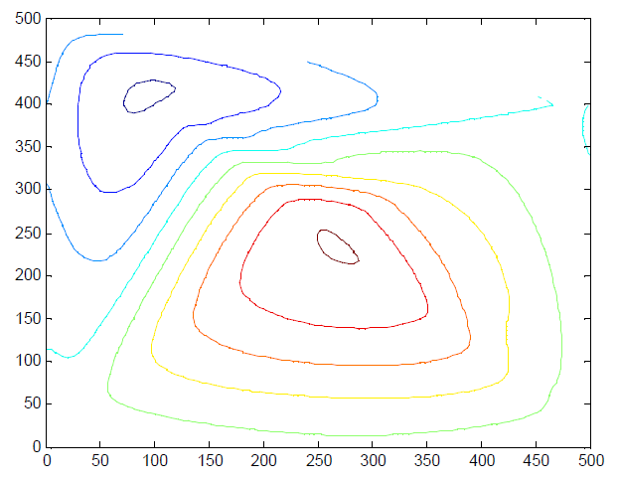
Sayisal Analiz
Uygulama:
Aşağıda koordinatları verilmiş noktalardan bir yüzey geçiriniz.
>>xyz = [0 0 0;500 0 0; 350 300 20; 0 500 0; 500 400 0; 100 400 -30; 250 250 50]
>> x = xyz(:,1) ; y =xyz(:,2) ; z = xyz(:,3)
>> xlin = linspace(min(x), max(x));
>> ylin = linspace(min(y), max(y));
>>[XI,YI] = meshgrid(xlin,ylin);
>> ZI = griddata(x,y,z,XI,YI,’cubic’);
>> surfc(XI,YI,ZI)
>> axis equal

Slide 27
Sayisal Analiz
İyi Çalışmalar…

